Slide 1
음악의 이해
Introduction to Music
관현악곡

Slide 2
모음곡
모음곡은 바로크 시대의 가장 중요한 기악형식의 하나이며 바흐에 의하여 그 형식이 완성되었다. 보통 속도나 성격을 달리하는 일련의 춤곡으로서, 전곡이 같은 조로 통일 된다. 바흐 시대의 표준적인 모음곡으로는 알라망드, 쿠랑트, 사라반드, 지그를 주요 악장으로 하고, 사라반드와 지그의 사이에 다양한 춤곡이 하나 내지 몇 곡 임의로 삽입되었다. 중요한 춤곡으로는 미뉴에트, 부레, 가보트, 파스피에, 폴로네즈, 에르 (아리아) 등이 있다. 또 알라망드 앞에 전주곡으로 프랑스풍의 서곡, 프렐류드, 신포니아, 토카타 등과 같은 춤곡형식이 아닌 악곡이 많이 쓰였다. 바흐 시대 이후 모음곡은 자연스럽게 소멸되었으나 19세기 후반에 이르러 많은 작곡가들이 연극을 위한 부수음악이나 오페라, 발레 음악으로 부터 성격이 다른 곡들을 자유롭게 조합하여 모음곡으로 남김으로써 근대 모음곡이 확립되게 되었다.

Slide 3
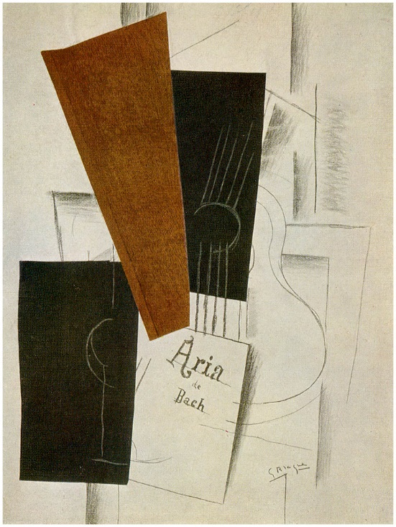
바흐
관현악 모음곡 제3번 BWV 1068
Ouverture
Air (G 선상의 아리아)
Gavotte I & II
Bourree
Gigue
바흐의 관현악 모음곡으로 가장 중요한 것은 네 개의 우베르뛰르 (ouverture, BWV 1066~1069)로서, 프랑스풍의 서곡으로 시작하여 바로크 시대의 전형적인 모음곡 형식인 다양한 춤곡으로 구성되어 있다. 그 중 세 번 째 작품 BWV 1068 의 느린 악장 ‘Air’는 서정적인 기악 선율을 의미 하며 19세기 독일의 바이올리니스트 아우구스트 빌헬미가 바이올린의 G선만을 사용하여 연주하는 것으로 편곡하여 유명해졌다.

Slide 4
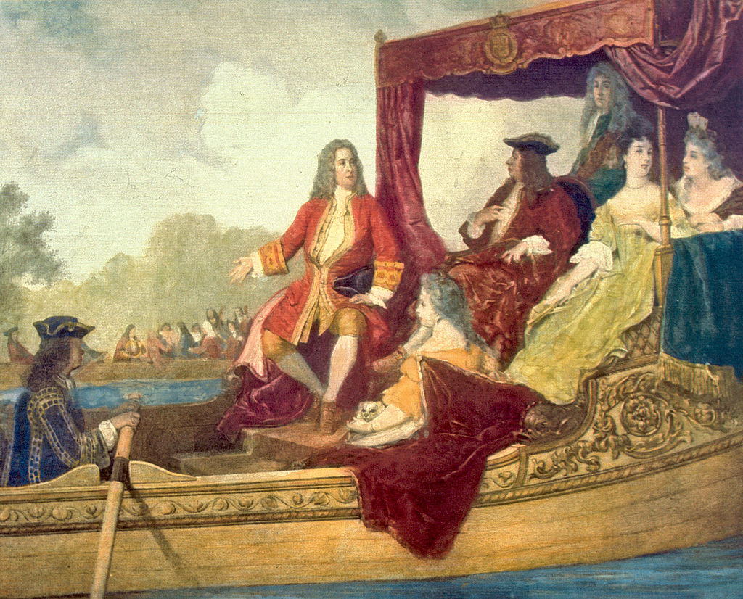
헨델
수상음악
D 장조 모음곡, HWV 349번
Overture (Allegro)
Alla Hornpipe
Minuet
Lento
Bourrée
총 21곡으로 이루어져 있는 수상음악은 프랑스풍의 서곡으로 시작하여 춤곡과 합주 협주곡 형식의 일반 악장이 적절히 배치되어 있는 형태이다. 보통 F장조 HWV 348(11곡), D장조 HWV 349(5곡), G장조 HWV 350(5곡)의 세 모음곡으로 나뉜다.

Slide 5
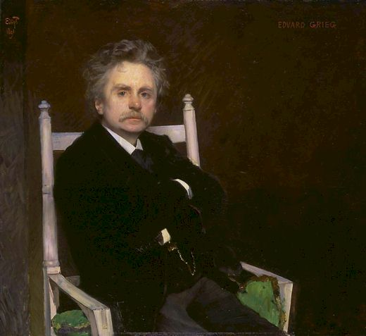
‘페르귄트 모음곡’
노르웨이의 국민작곡가 그리그가 극작가 헨리크 입센의 작품 [페르귄트]에 음악을 붙인 작품이다. 음악극은 총 27곡으로 이루어져 있으나 이 후에 그리그가 주요 악곡들을 모아 두 개의 모음곡으로 편곡했다.
페르귄트 모음곡 제1번 작품 46
아침 기분
오제의 죽음
아니트라의 춤
산 속 마왕의 궁전에서
페르귄트 모음곡 제2번 작품 55
잉그리드의 탄식
아라비아의 춤
페르귄트의 귀향
솔베이지의 노래
그리그
Edvard Grieg

Slide 6

차이코프스키
발레 모음곡 ‘호두까기 인형’
차이코프스키의 걸작 3대 발레 중 하나인 [호두까기인형]은 독일의 낭만주의 소설가 E. T. A. 호프만의 [호두까기 인형과 생쥐 대왕]이 원작이다. 발레 초연 당시 좋은 반응을 얻지는 못했지만 총 15곡의 발레 음악 중 8곡을 모음곡으로 편곡하여 발표한 이래 큰 인기를 얻게 되었다.
서곡
춤곡
1. 행진곡
2. 별사탕의 춤
3. 러시아 춤 (트레팍)
4. 아라비아의 춤
5. 중국인의 춤
6. 갈잎피리의 춤
III. 꽃의 왈츠

Slide 7
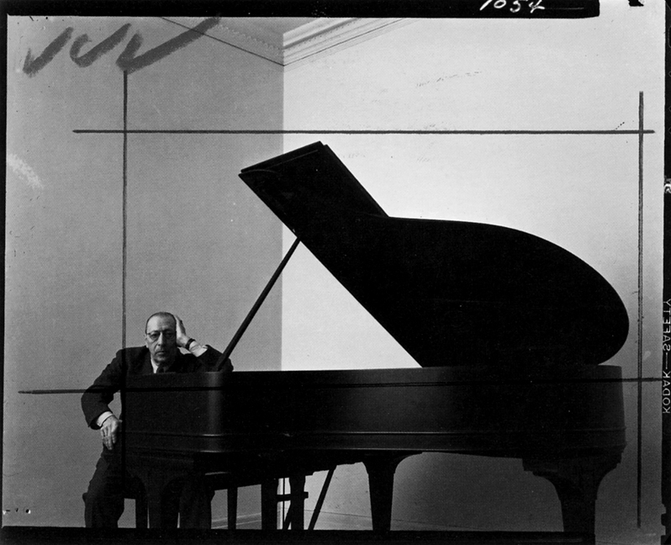
발레 모음곡 ‘불새’
[불새]는 디아길레프가 이끄는 러시아 발레단의 위촉으로 스트라빈스키가 작곡한 발레 음악으로, 발레 음악의 새시대를 열었다는 대중과 비평가의 호평을 받으며 스트라빈스키가 20세기 주요 작곡가의 반열에 오르는 도약의 계기를 마련해 준 작품이다. 이 작품의 성공 이 후 러시아 발레단과 함께 [페트루쉬카], [봄의 제전]. [풀치넬라]등의 걸작 발레음악을 남기기도 했다. 스트라빈스키는 [불새]를 1911년, 1919년, 1945년 세 번에 걸쳐 모음곡으로 편곡했는데, 그 중 1919년 버전이 가장 널리 알려져 있다.
발레 모음곡 ‘불새’ 제2번 (1919)
서곡 – 불새의 춤 - 변주
공주의 춤
카체이 왕의 지옥의 춤
자장가
피날레
스트라빈스키
Igor Stravinsky

Slide 8
교향시
교향시(symphonic poem)는 리스트에 의해 창시된 단악장 구조의 관현악곡이다. 교향곡에 비해 상당히 짧으며 단악장 구조안에서 대조적인 성격과 빠르기를 갖는 여러 부분들로 이루어져 있다. 교향시의 내용은 어떤 그림이나 조각, 연극과 시를 포함한 문학, 신화나 전설 또는 영웅담을 담고 있는데 이를 표제나 서문을 통해 제시 함으로써 음악에 대응되는 사상과 감정을 느낄 수 있도록 해준다.

Slide 9
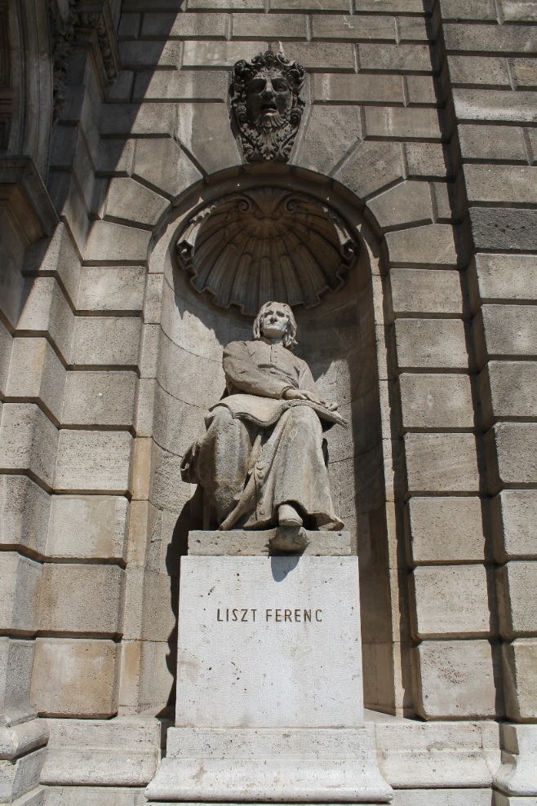
리스트
교향시 ‘전주곡’
질문
사랑
폭풍우
목가적인 평온
전쟁과 승리
리스트는 총 13곡의 교향시를 작곡했으며 잘 알려진 곡으로는 [마제파], [훈족의 전투], [햄릿], [프로메테우스], [전주곡] 등이 있다. [전주곡; 라마르틴을 따라]라는 제목은 프랑스의 시인 라마르틴의 시집 [신 시적 명상, 1823] 중 ‘송가’에서 영감을 받은 것으로 전해지며 표제로 붙여진 시는 리스트의 연인 비트겐슈타인 공주가 쓴 것이다.
“우리의 인생이란 죽음에 의해 그 엄숙한 첫 음이 연주되는 미지의 찬가에 대한 전주곡이 아니겠는가?
사랑은 모든 존재의 눈부신 여명이다.
그러나 매서운 바람이 아름다운 환영을 흩어 버리고 격렬한 전광이 제단을 파괴해버리는 폭풍우에 의해서
그 최초의 행복의 환희가 중단되지 않을 운명이 어디 있겠는가?
처참하게 상처 입은 영혼은 그 격랑이 지나간 뒤 전원생활의 고요한 평온 속에서 아픈 기억을 달래려 하지 않겠는가?
그러나 인간은 자연의 품이 베푸는 자비 깊은 평안의 향락 속에 오래도록 안주할 수는 없는 법이다.
그래서 나팔소리가 경보를 울리면, 그는 다시금 위험한 전장으로 돌진한다.
전투를 통해서 완전한 자각과 활력을 되찾기 위하여”

Slide 10
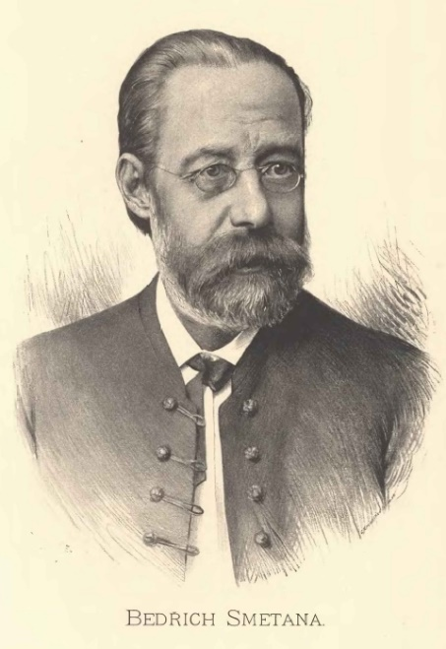
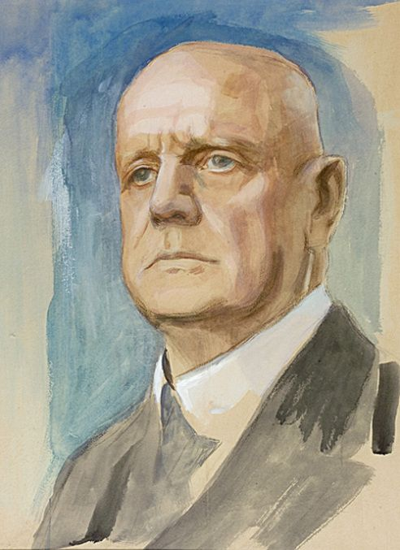
교향시 ‘나의조국’
스메타나
Bedřich Smetana
비셰흐라트 (높은 성)
블타바 (몰다우 강)
샤르카
보헤미아의 목장과 숲
타보르
블라니크
보헤미아(체코)의 국토와 역사, 전설을 담고 있는 스메타나의 대표작으로서 프라하혁명에 참여하기도 했던 스메타나의 애국적 면모와 민족주의적 색채가 짙게 나타난다.
교향시 ‘핀란디아’
시벨리우스
Jean Sibelius
핀란드의 민족주의 작곡가 시벨리우스가 러시아의 압제 아래 비밀스럽게 저항하던 언론사의 기념 행사를 위해 작곡한 7곡의 작품 중 마지막 곡이다. 곡의 초반은 핀란드인의 국민적 투쟁을 불러일으키는 듯 선동적이고 격렬하지만 후반부에 고요하고 애국적인 핀란디아 송가가 등장하는데 이 선율은 핀란드 국민들이 가장 사랑하는 노래가 되었다.

